Slide 1
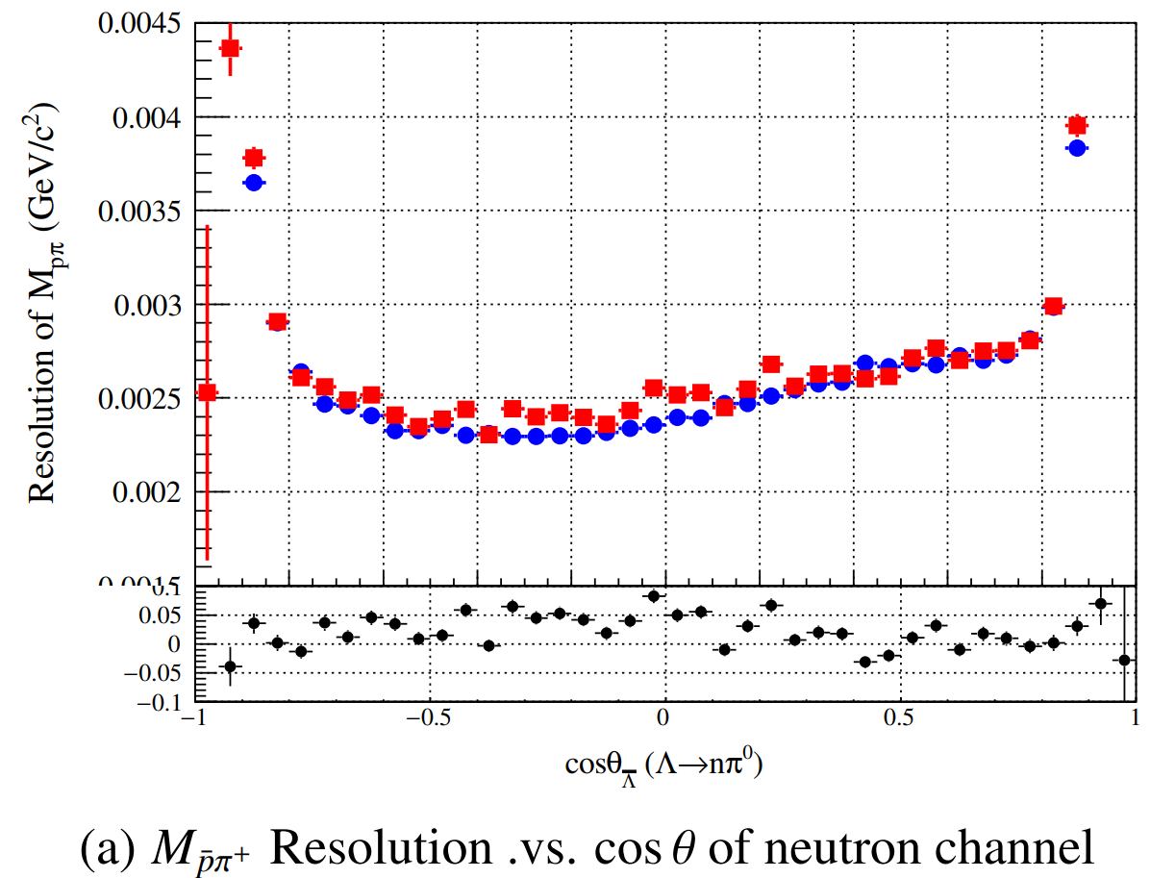
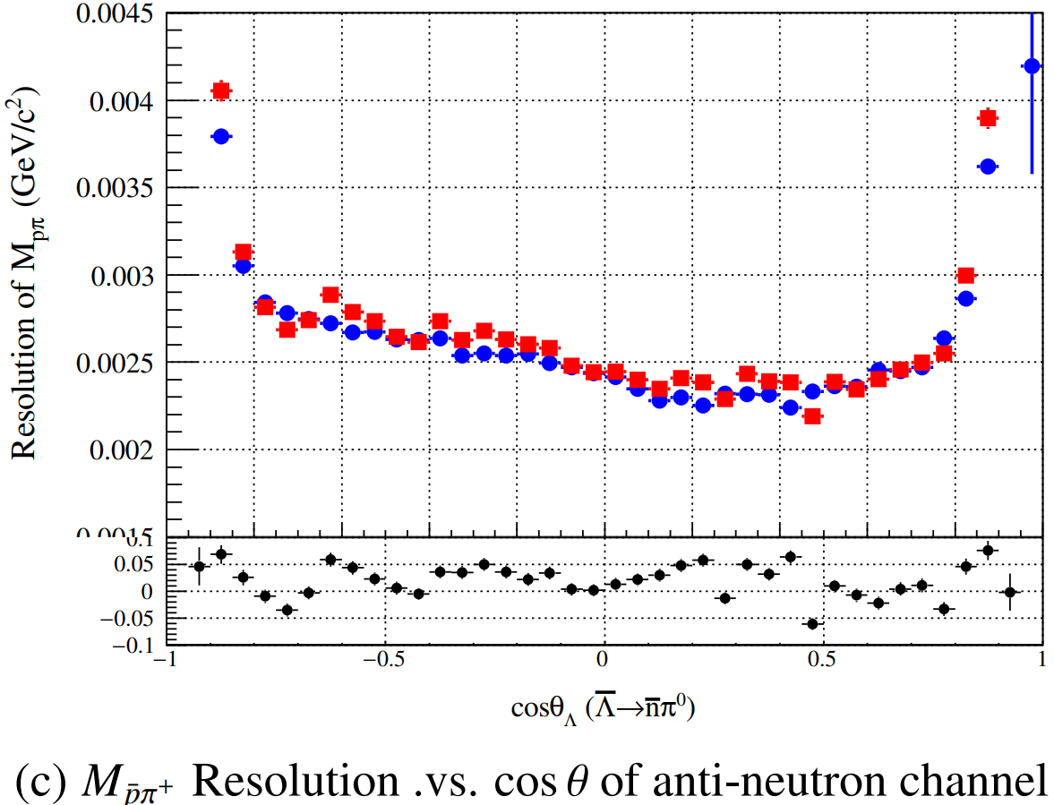
次级顶点拟合之后分辨率不对称

Slide 2
将带电径迹动量和位置的z轴反向
来源于Lambda的动量位置 or 次级顶点拟合影响？
次级顶点拟合的IP设置与truth一样
IP点是否由影响？

Slide 3
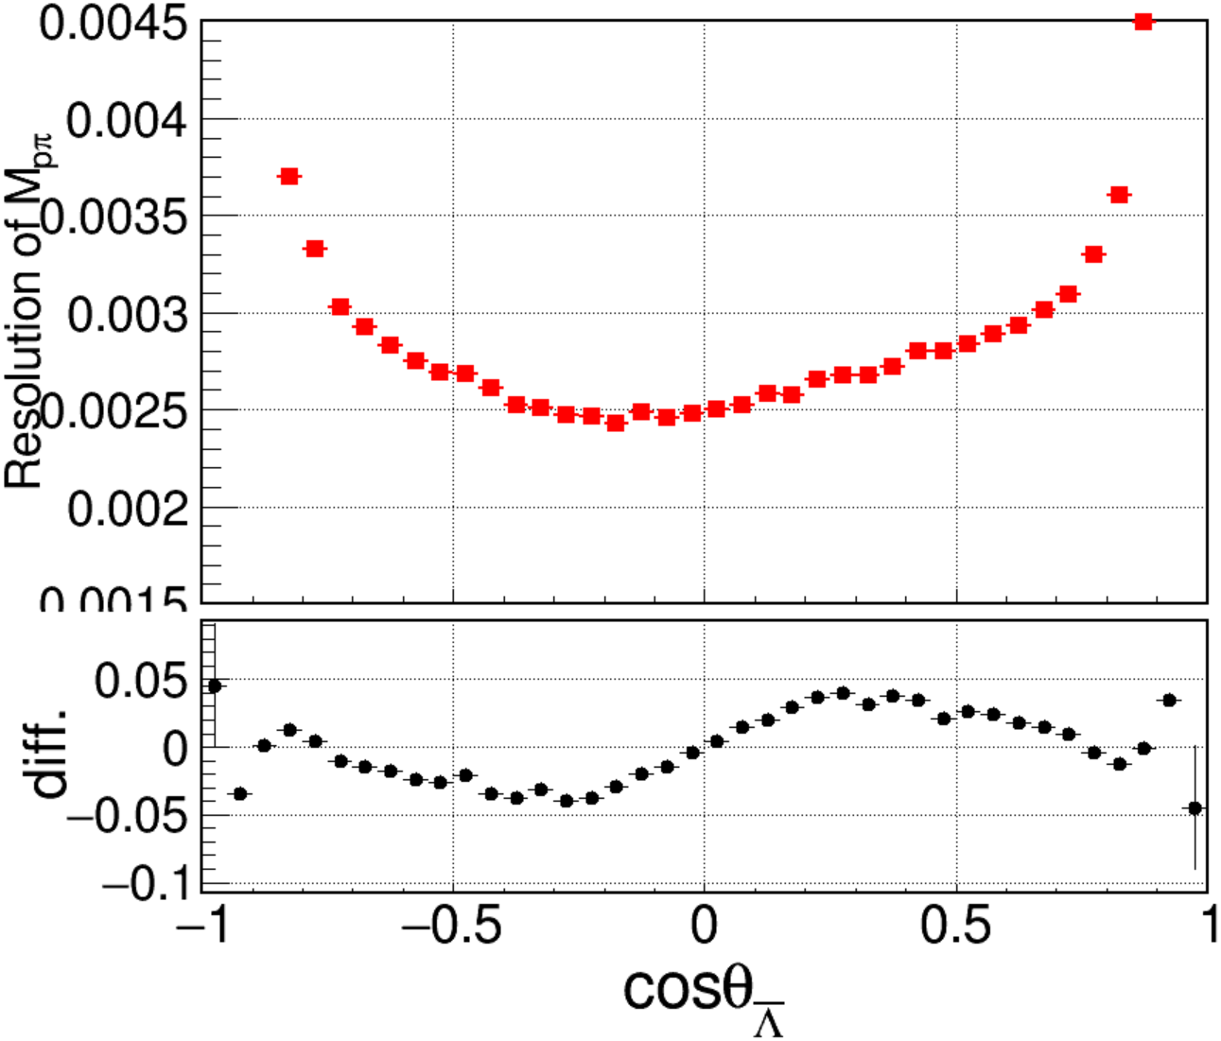
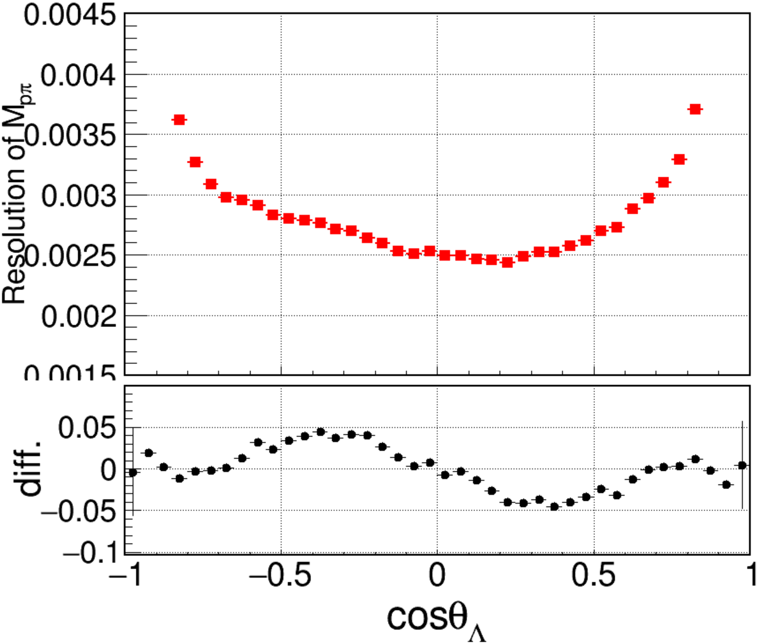
带电径迹Z轴反向，放入顶点拟合
$$diff\left(i\right)=[\frac{f\left(i\right)−f\left(bin−i\right)}{f\left(i\right)+f\left(bin−i\right)}]$$
xy
P
proton
z
xy
z

Slide 4
Set IP_DataBase = IP_truth
Truth $Λ$
次级顶点拟合需要的IP直接设置为truth里的IP
消除IP的影响
$Λ$ vtx from initial vertex fit
DB_IP = Tru_IP
Notes:
/ustcfs/BES3User/2021/ypei/BESIII/Lambda/WriteMemo/inclusiveMC_data/npi0nbarpi0/OtherMC/IPSet000/result_SetIP000/skim

Slide 5
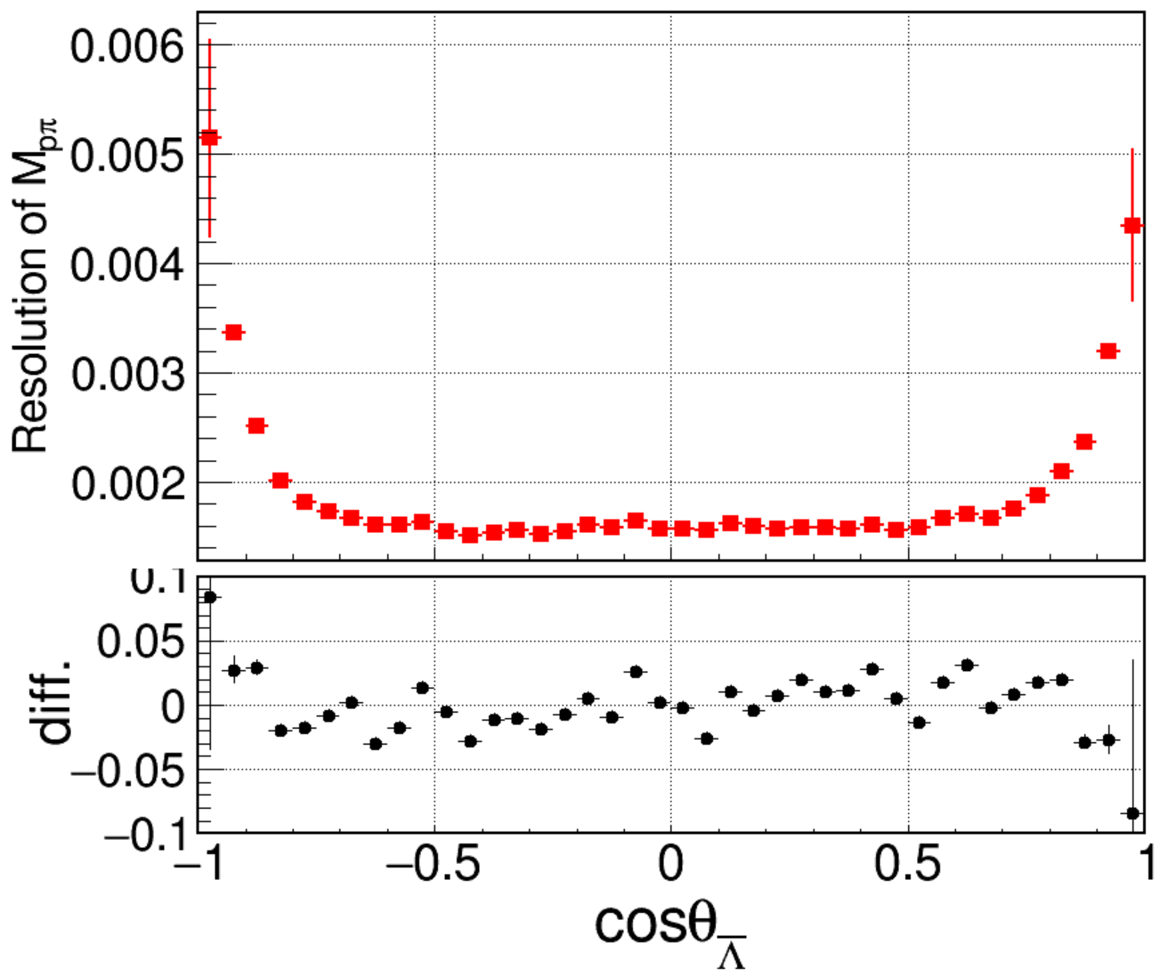
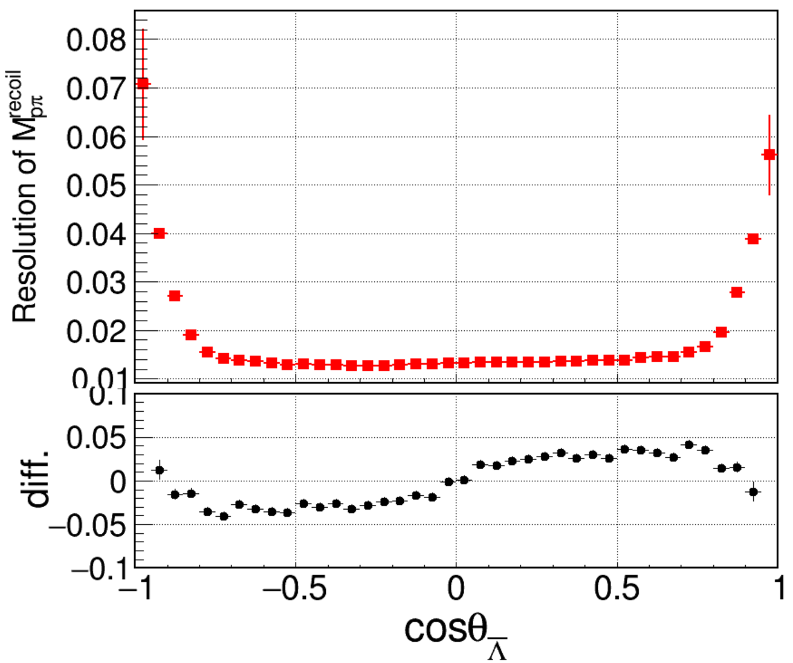
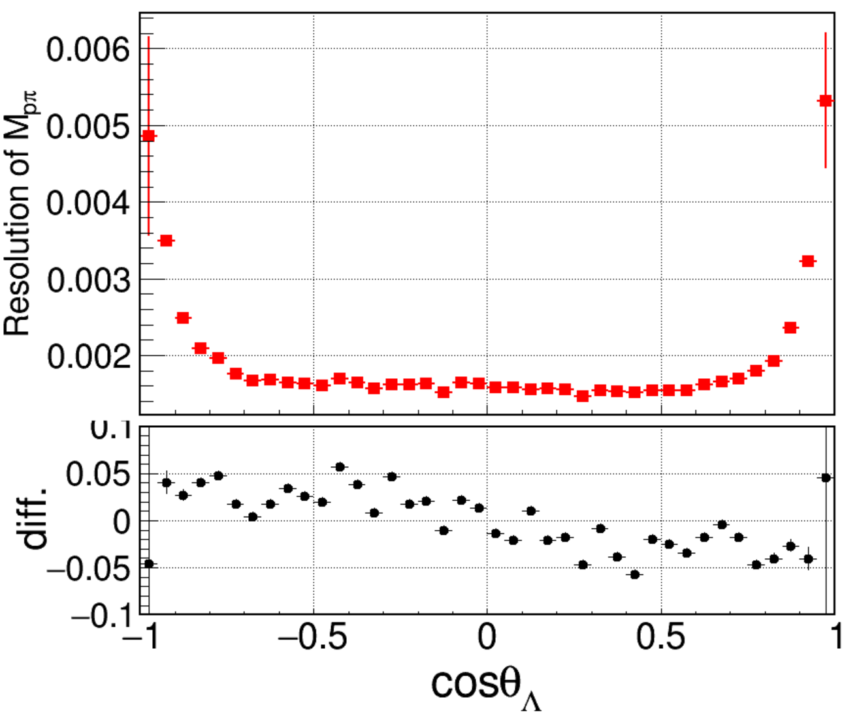
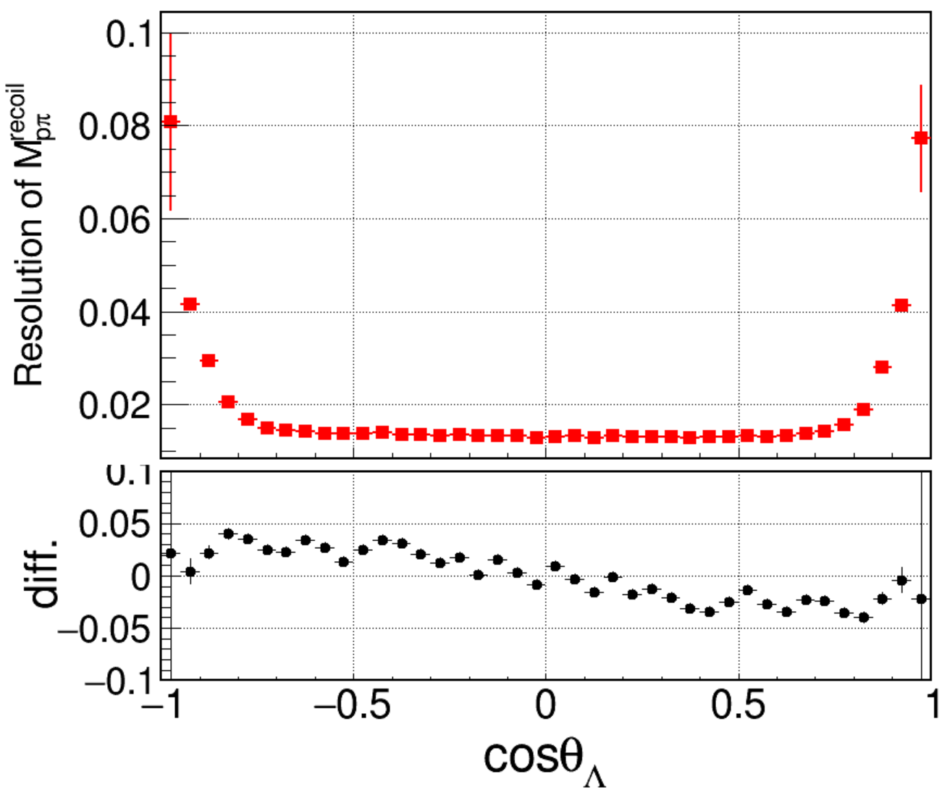
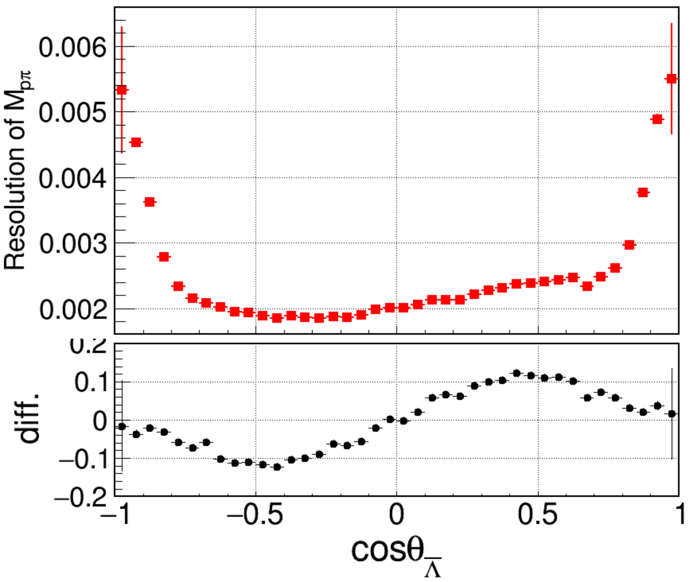
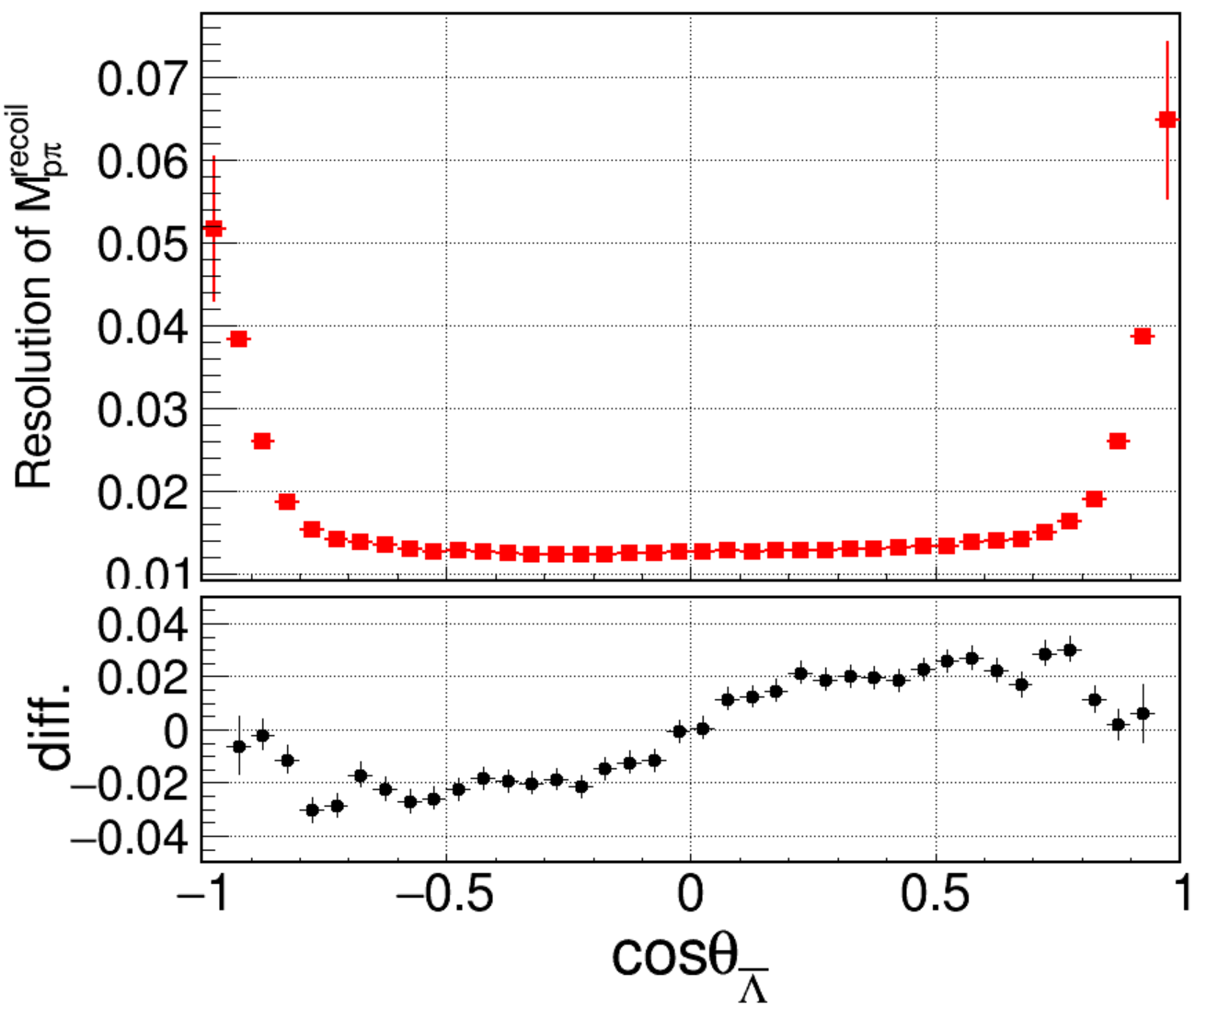
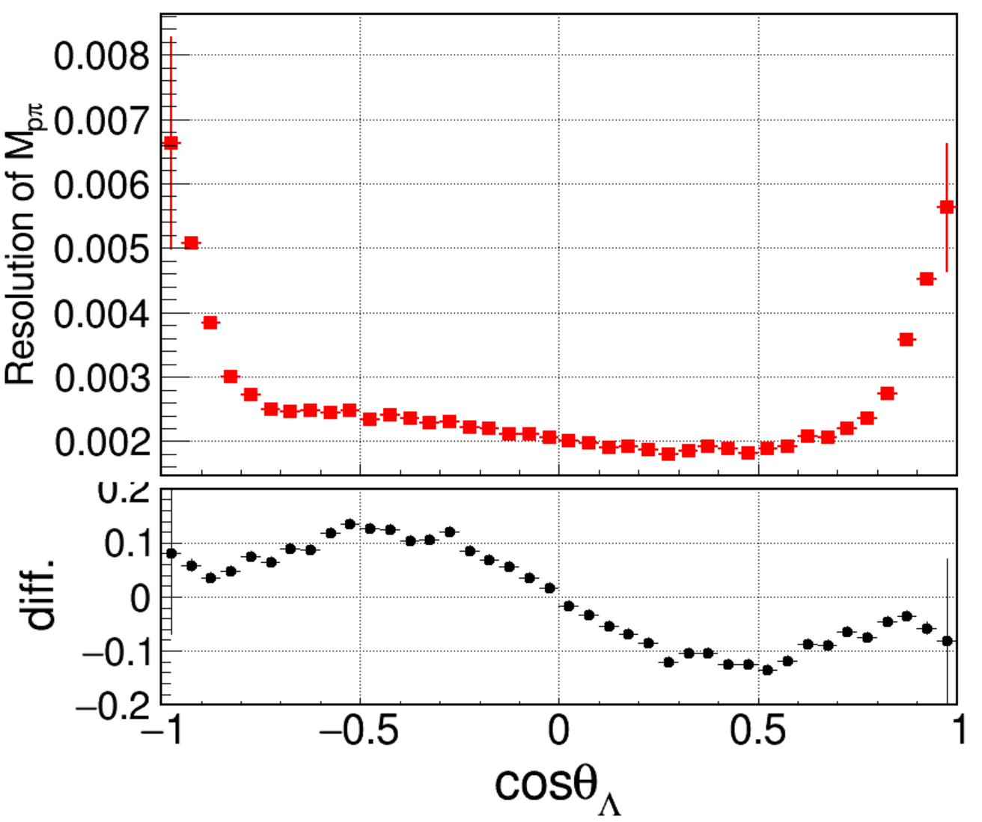
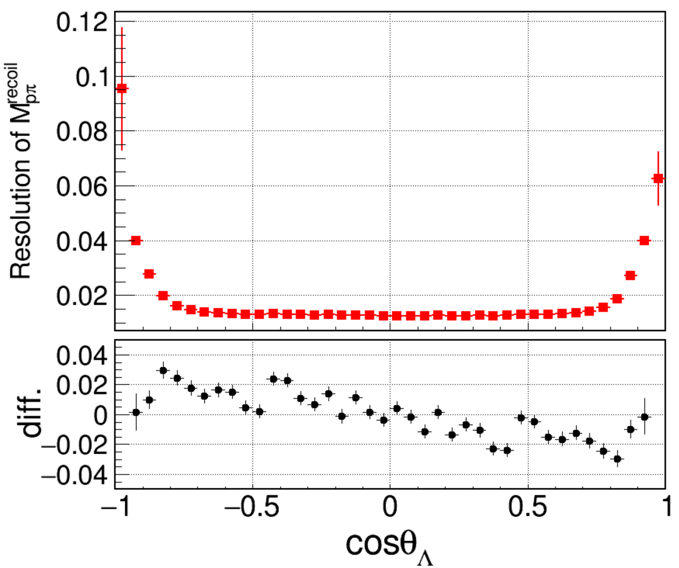
Set IP_DataBase = IP_truth
$$diff\left(i\right)=[\frac{f\left(i\right)−f\left(bin−i\right)}{f\left(i\right)+f\left(bin−i\right)}]$$
inivtx
secvtx
Notes:
/ustcfs/BES3User/2021/ypei/BESIII/Lambda/WriteMemo/inclusiveMC_data/npi0nbarpi0/OtherMC/IPSet000/result_SetIP000/skim

Slide 6
动量、位置反向
Cos分布没有翻转
问题不来自于Lambda
次级顶点拟合的IP设置与Truth相同
Cos分布不对称仍然存在
IP对这个问题无影响
未考虑的情况：
在翻转动量和位置时， IP没有做翻转
IP可以设置和Truth一样，误差放了一个较大的值
P
Next：
将IP也翻转
输出次级顶点拟合之后的IP和Lambda顶点位置
proton
IP
z

Slide 7
Back up

Slide 8
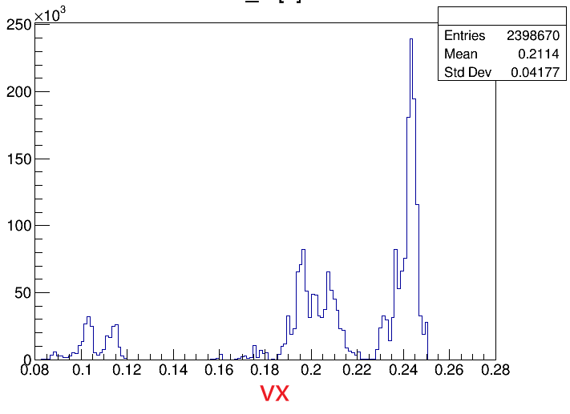
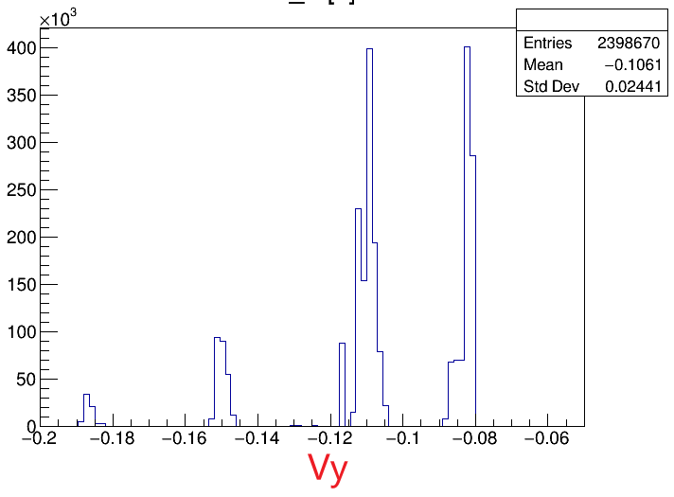
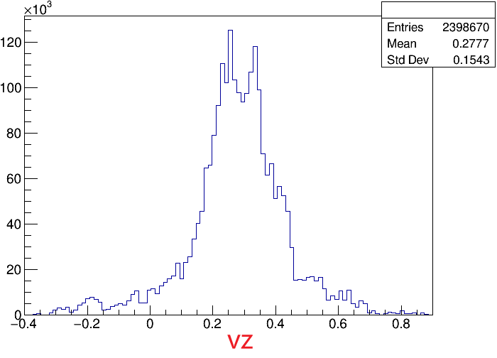
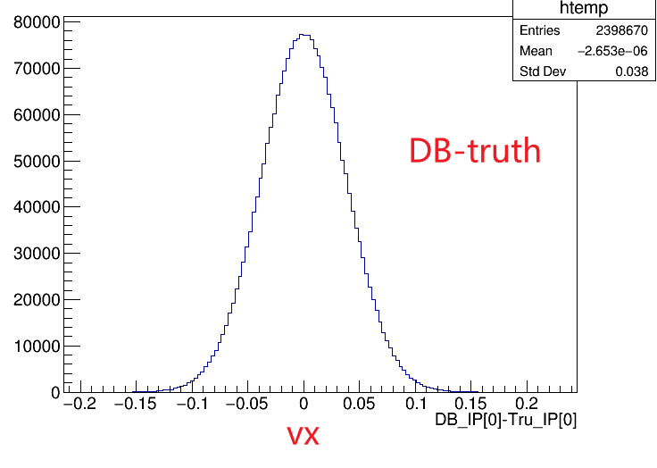
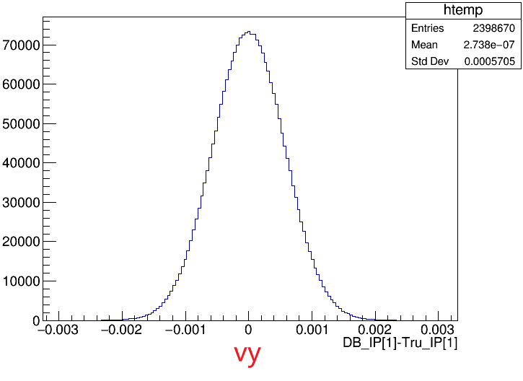
IP分布
From DataBase
2009 && 2018
2018
2019
2019
2012
2012
2009

Slide 9
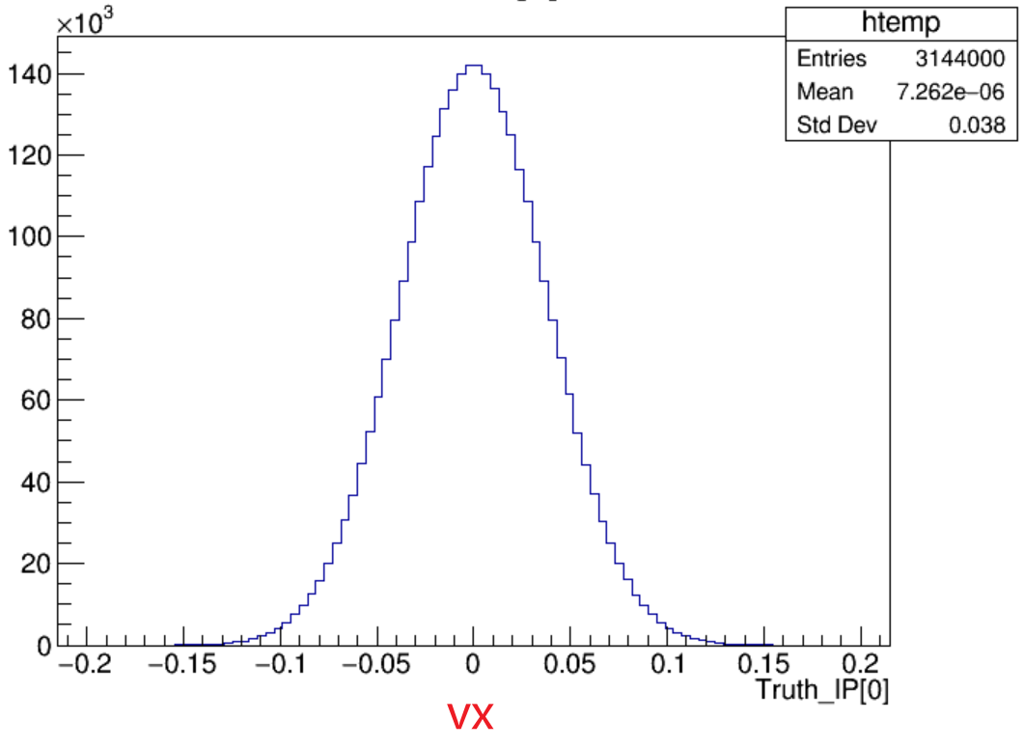
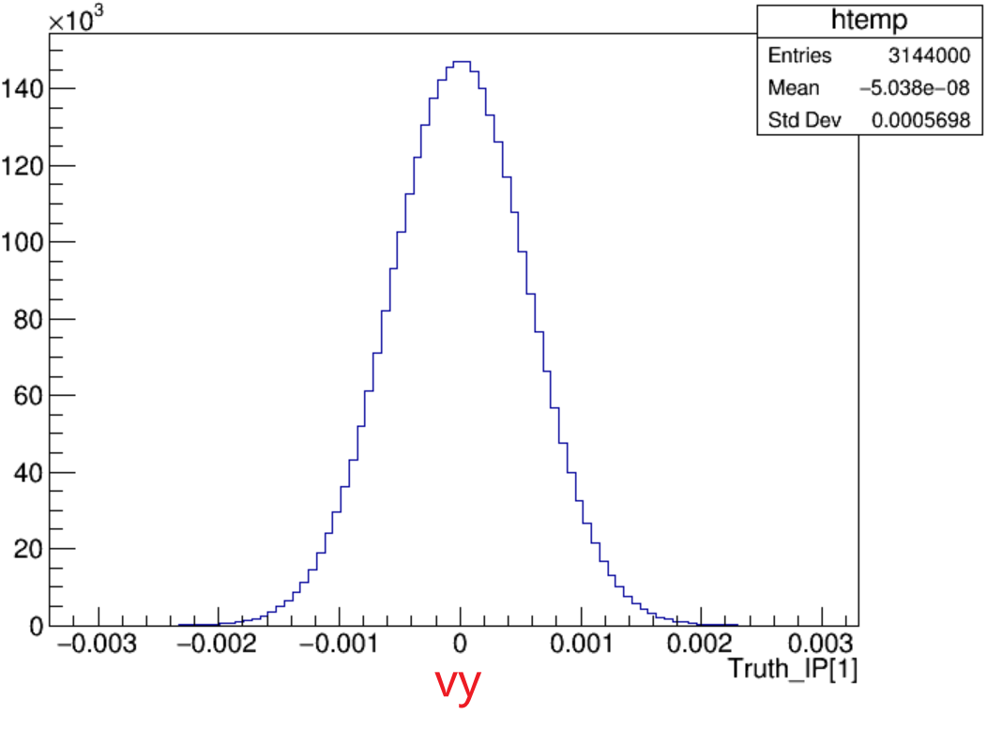
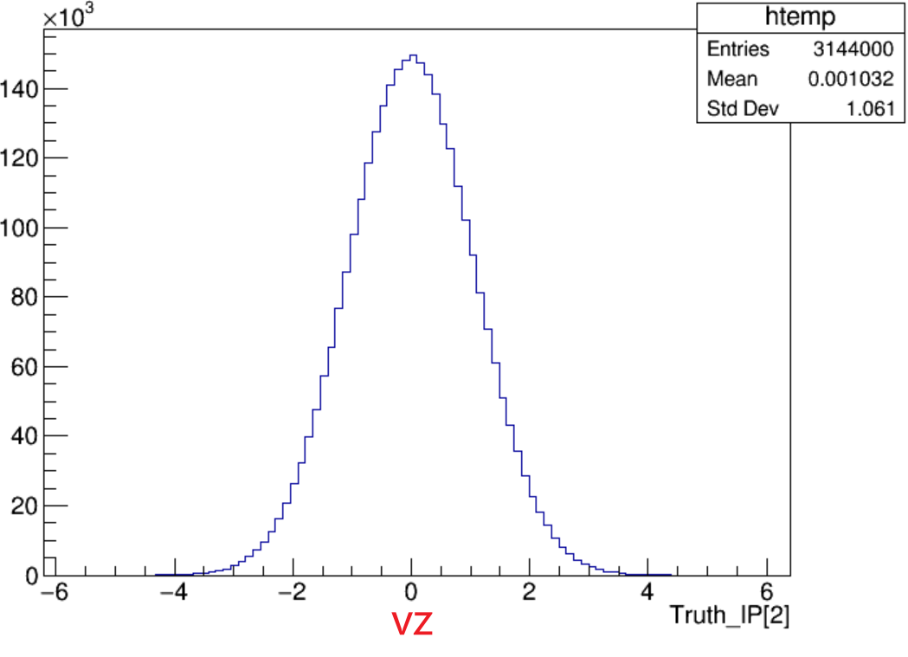
A MC sample with IP = (0,0,0)
产生MC时，将对撞点设置在(0,0,0)
Truth_IP
结合这两页，模拟时会得到一个顶点，之后会做一个smear作为truth的IP，
上一页IP分布很奇怪 但是DB-truth是一个高斯
这一页在sim里已经给IP置零了，但是最后从分析里得到的truIP还是个高斯
Notes:
/ustcfs/BES3User/2021/ypei/BESIII/Lambda/WriteMemo/Check/STLamcos/JianyuCode/IniVtx

Slide 10
将带电径迹动量和位置的z轴反向
来源于Lambda的动量位置 or 次级顶点拟合影响？
次级顶点拟合的IP设置与truth一样
IP点是否由影响？
初级顶点拟合 vs 次级顶点拟合
查看次级顶点拟合输入参数随着cos的变化

Slide 11
次级顶点拟合输入Lambda的wTrackParameter， Lambda来自于初级顶点拟合ppi的重建
七参数（Px, Py, Pz, E, x, y, z）
x y z 随着cos变化时分辨等如何？

Slide 12
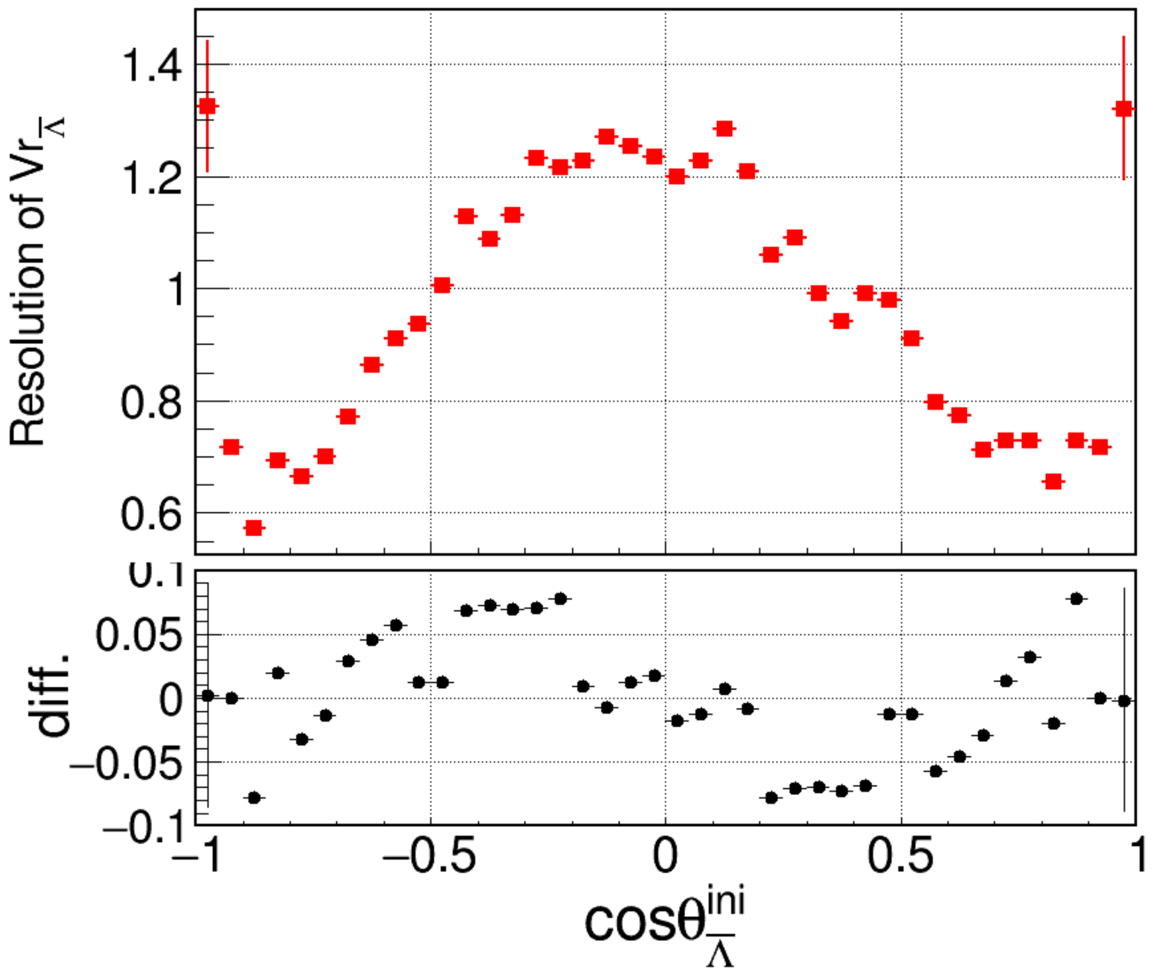
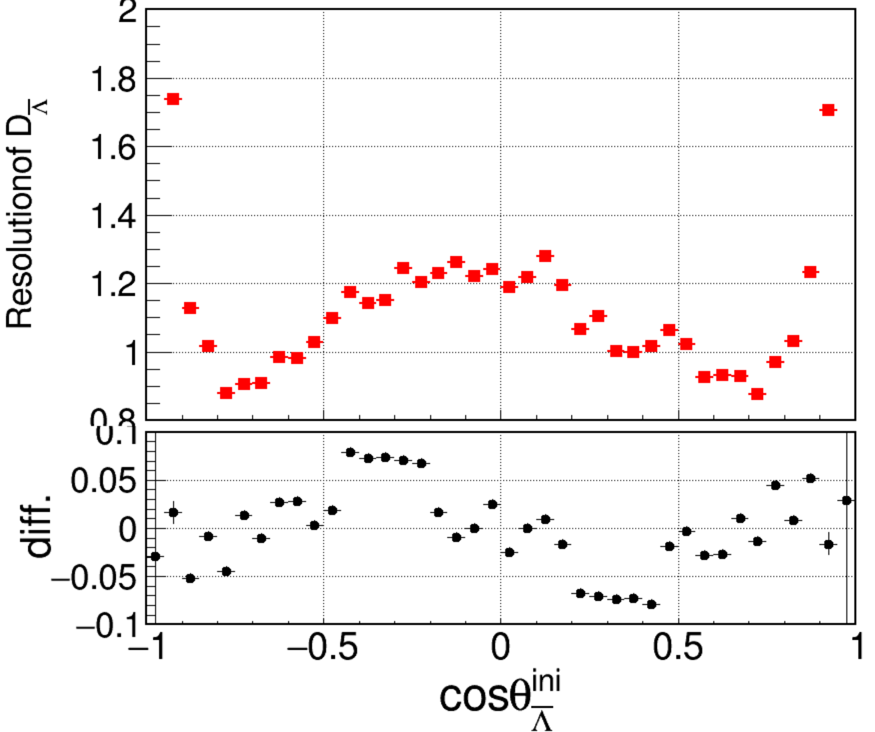
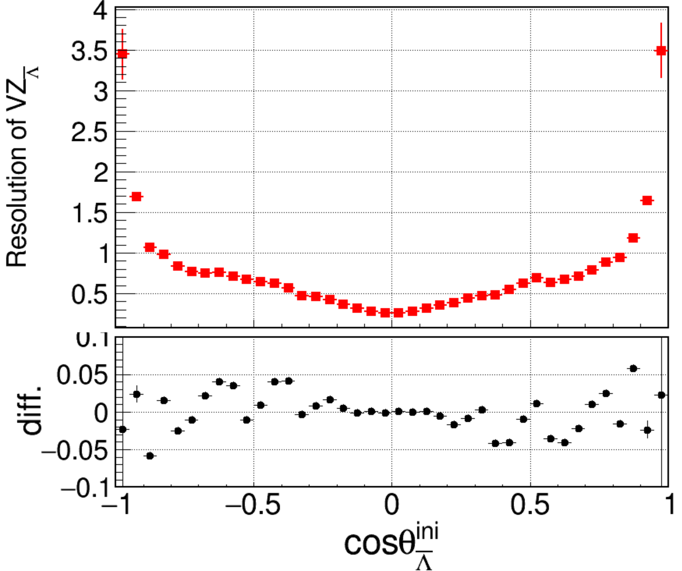
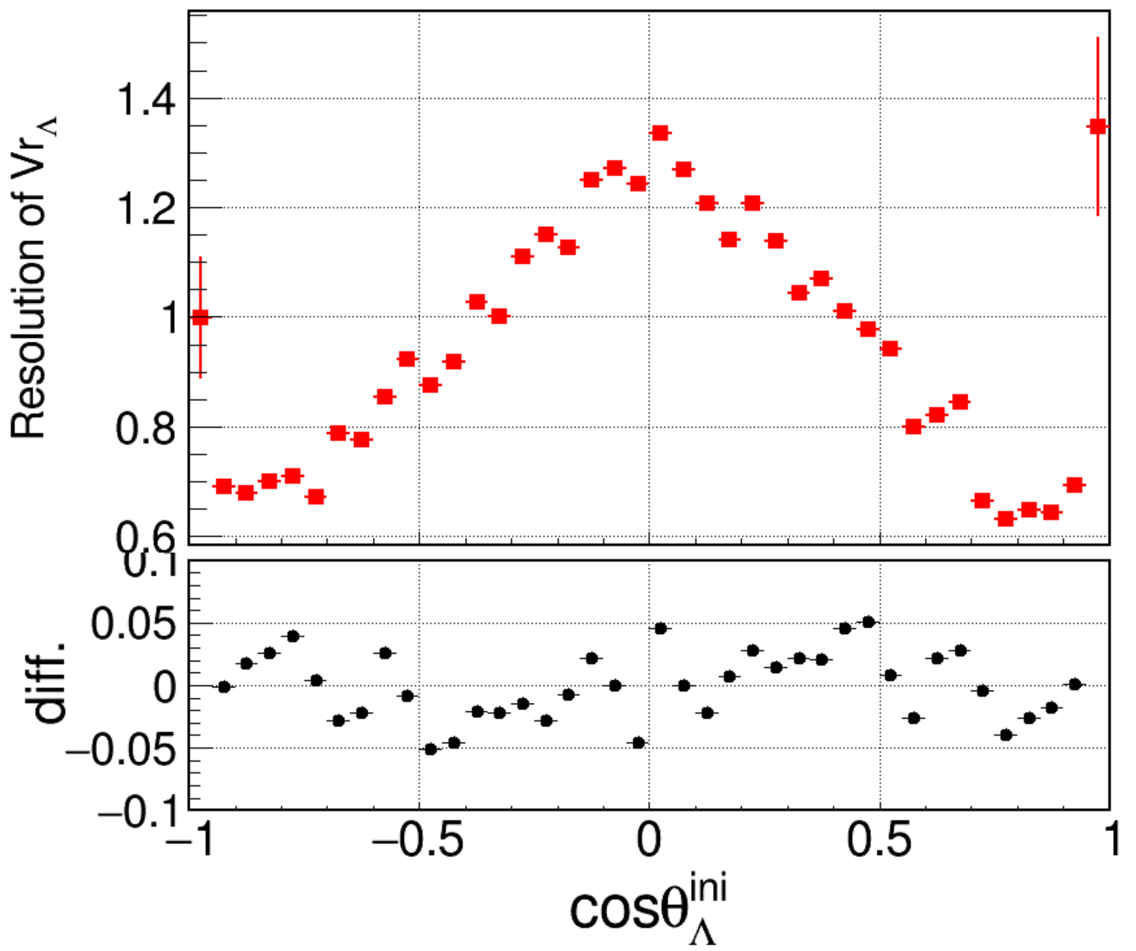
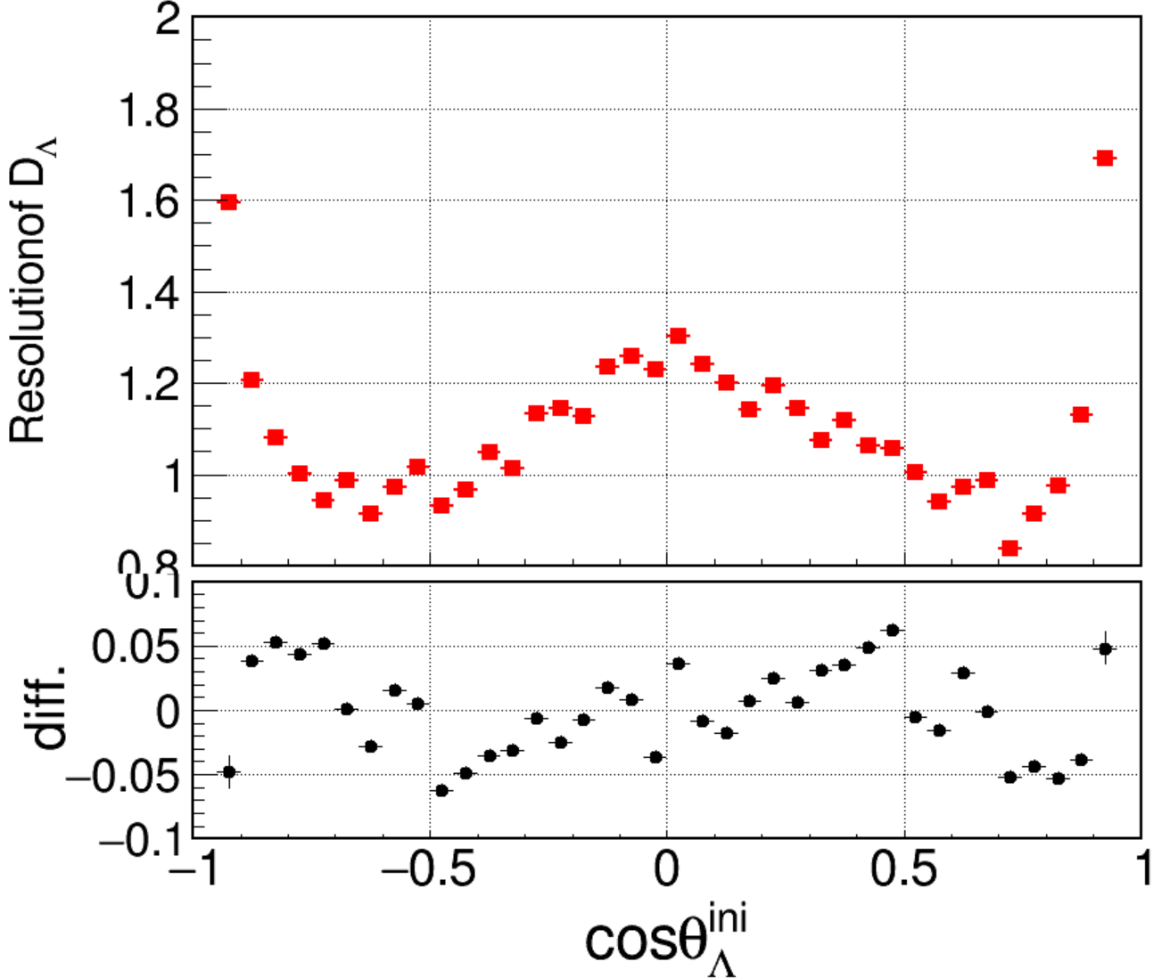
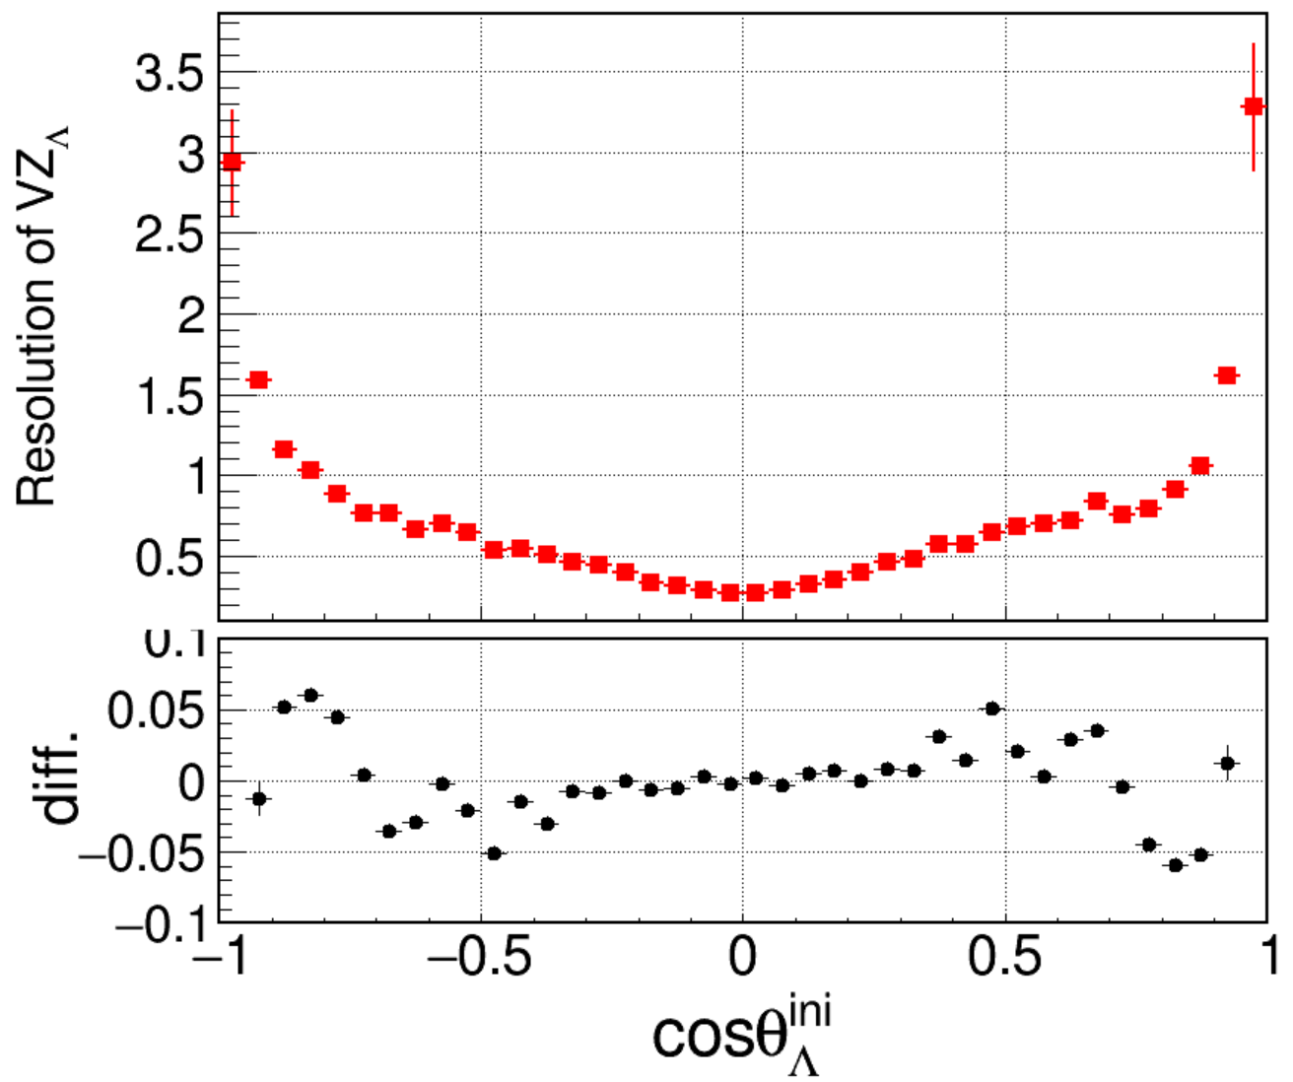
Lambda顶点resolution随着cos变化
$$diff\left(i\right)=[f\left(i\right)−f(bin−i)/2]$$
Notes:
/ustcfs/BES3User/2021/ypei/BESIII/Lambda/WriteMemo/Check/STLamcos/JianyuCode/IniVtx

Slide 13
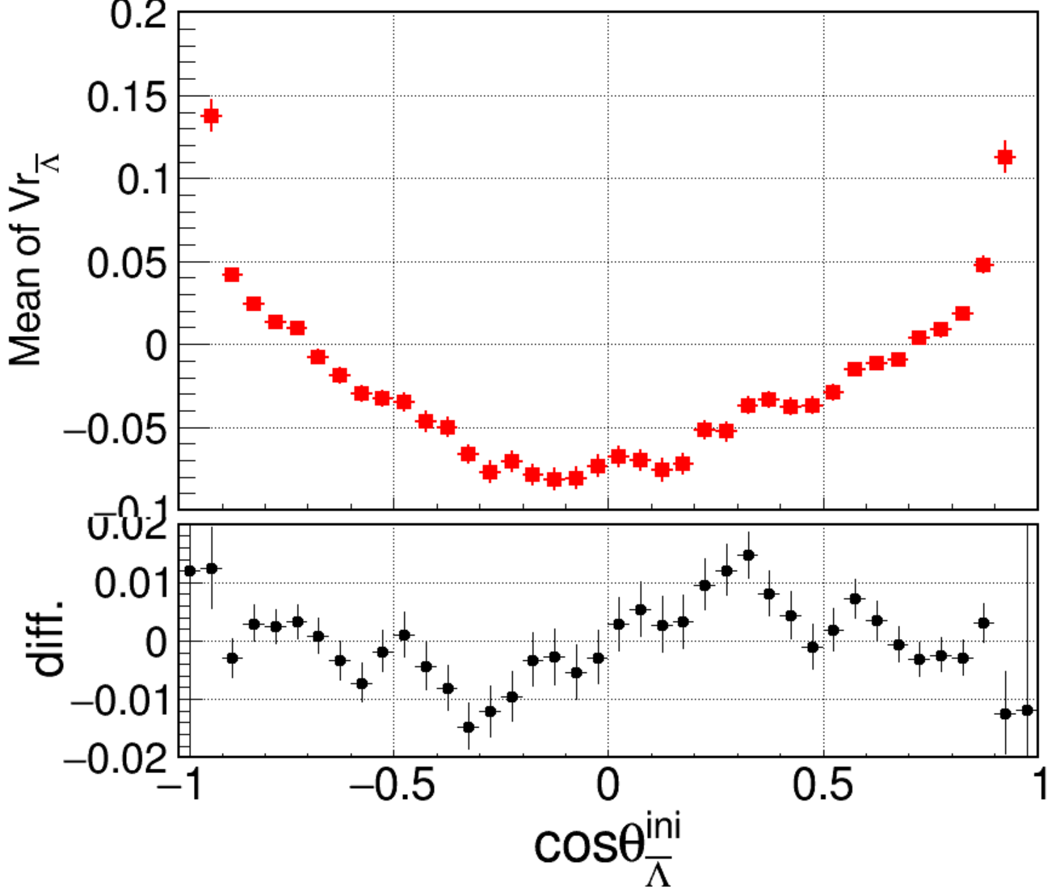
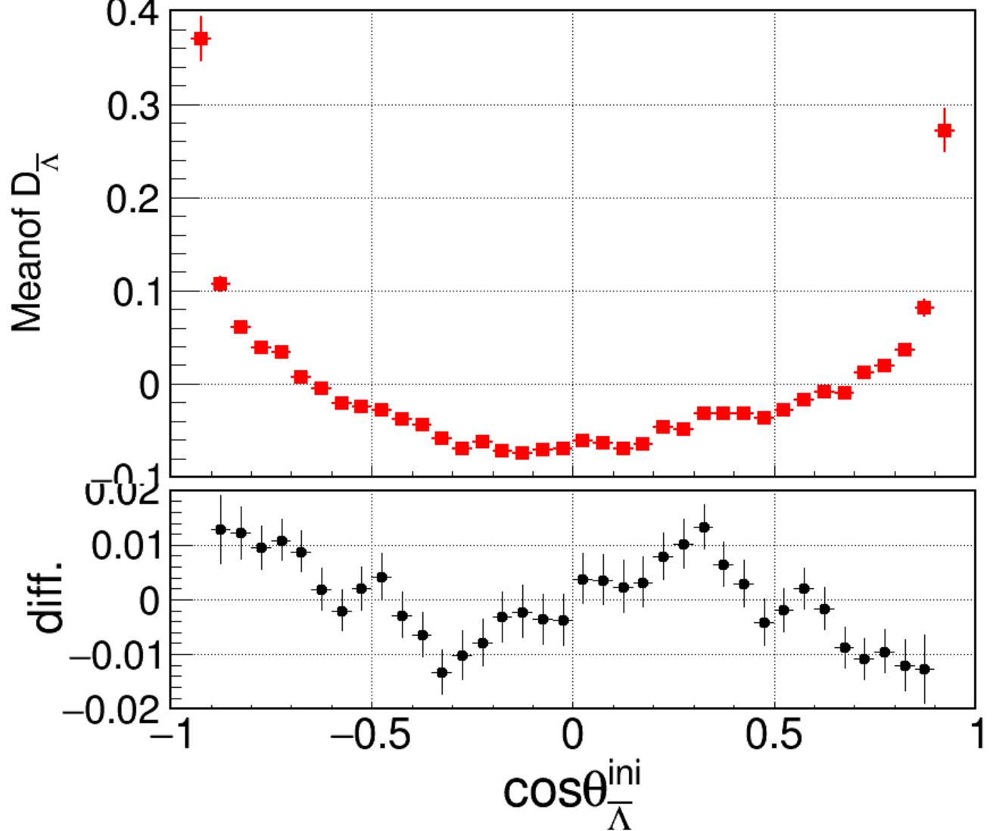
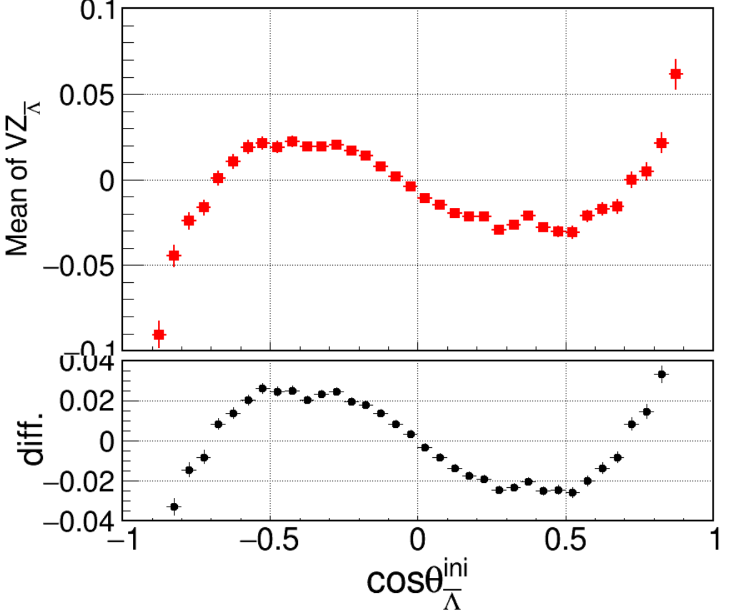
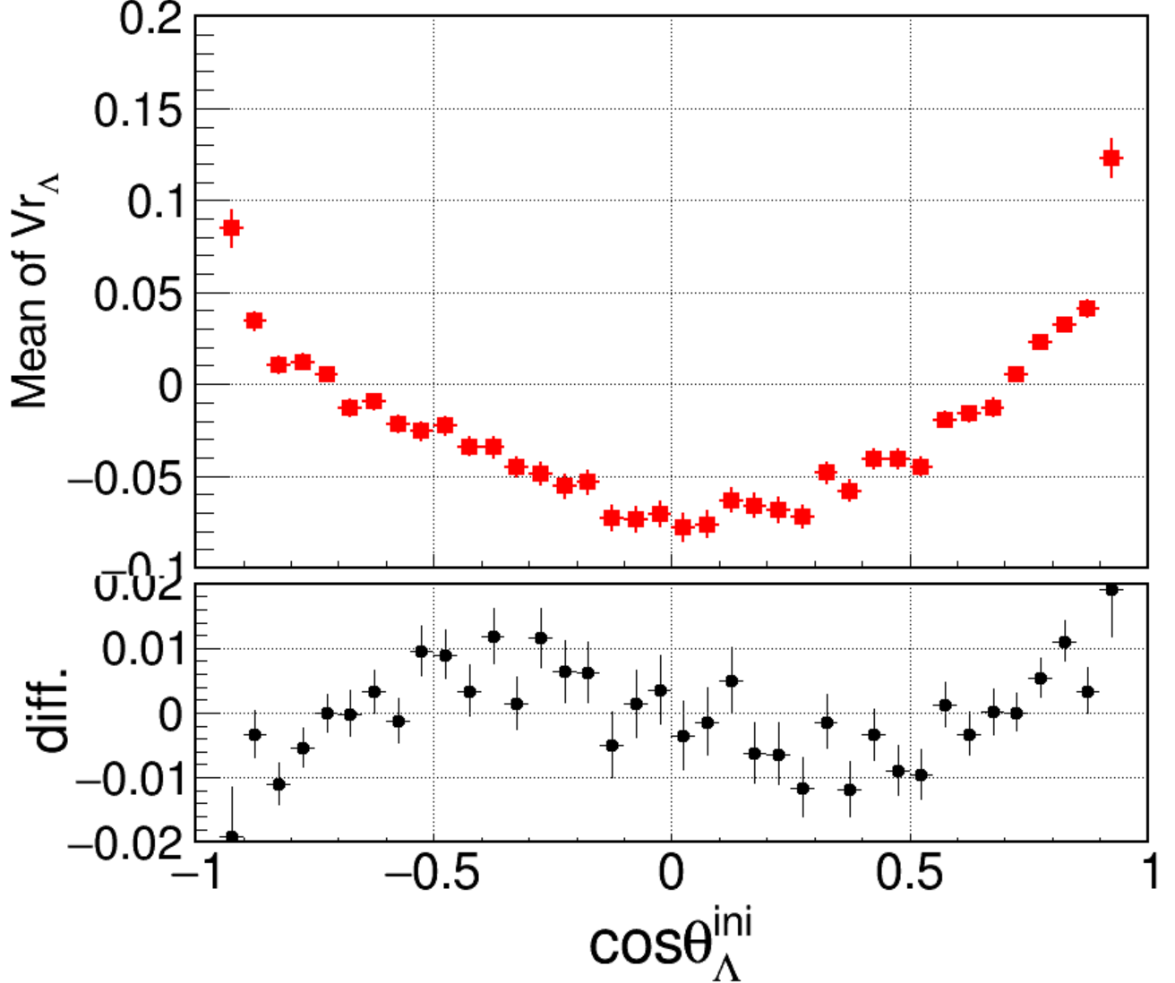
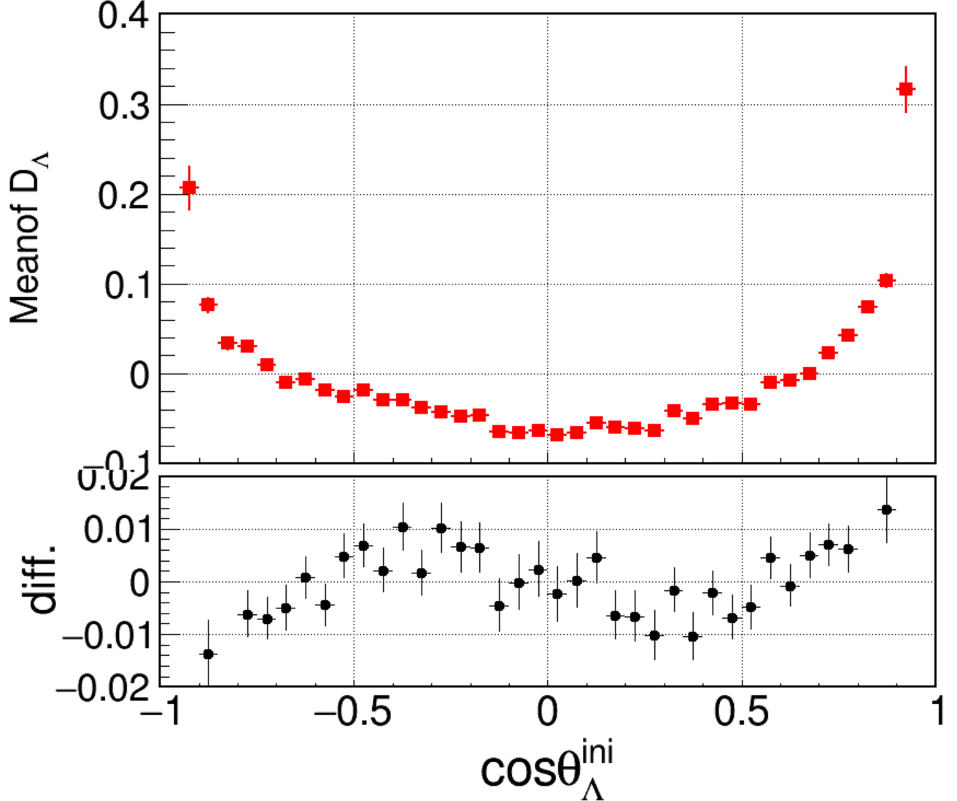
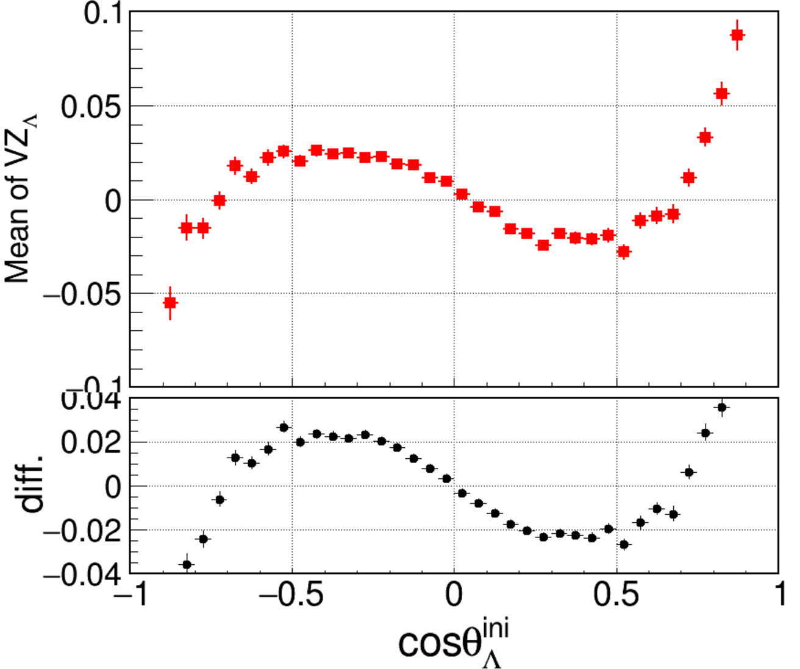
Lambda顶点mean随着cos变化
$$diff\left(i\right)=[f\left(i\right)−f(bin−i)/2]$$
Notes:
/ustcfs/BES3User/2021/ypei/BESIII/Lambda/WriteMemo/Check/STLamcos/JianyuCode/IniVtx

